Slide 1
전시회 검색 사이트
개인프로젝트 계획 발표
Notes:
개인프로젝트 계획 – 전시회 검색 사이트 계획

Slide 2
발표내용
주제
주제선정이유
구현 목표
데이터 & API 사용 계획
메인 UI & 기능
Notes:
발표 내용: 여러분들과 동일

Slide 3
주제
전시회 검색
여가시간에 전시회 예약 시간 단축
방문할 전시회 선택 과정 간소화
쉬운 리뷰 검색
Notes:
주제: 전시회 검색
부제: 1, 2, 3.

Slide 4

주제 선정 이유
Notes:
왜? 왜 전시회? 내가 쓰려고. 부제는 왜?

Slide 5
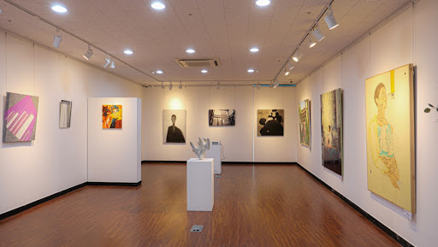
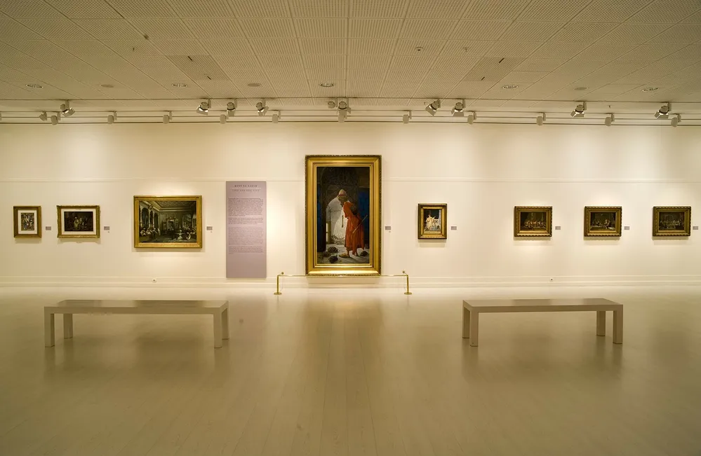

전시회 검색
Notes:
전시회 선택 이유: 여가시간에 전시회 방문을 좋아해서.
왜? 보통 전시회. 하면 떠오르는 이미지 -> 고상하고 고지식해보임. -> 생각보다 고상한 취미?

Slide 6

전시회 검색
Notes:
마이너한 취미라도 수요량???
그냥 검색하면 되지 굳이 홈페이지까지??

Slide 7

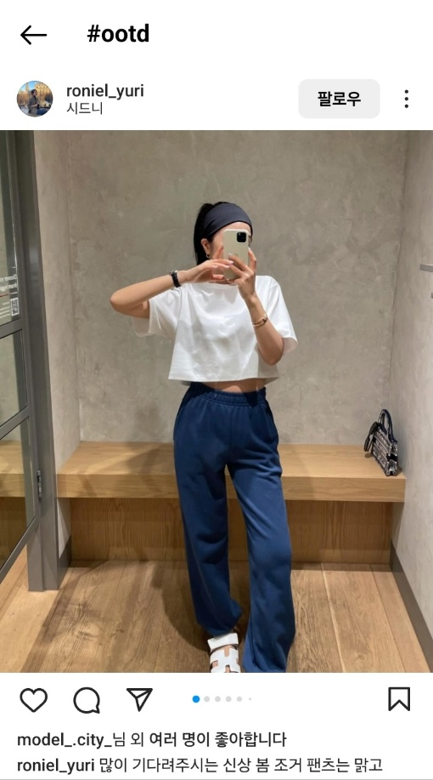

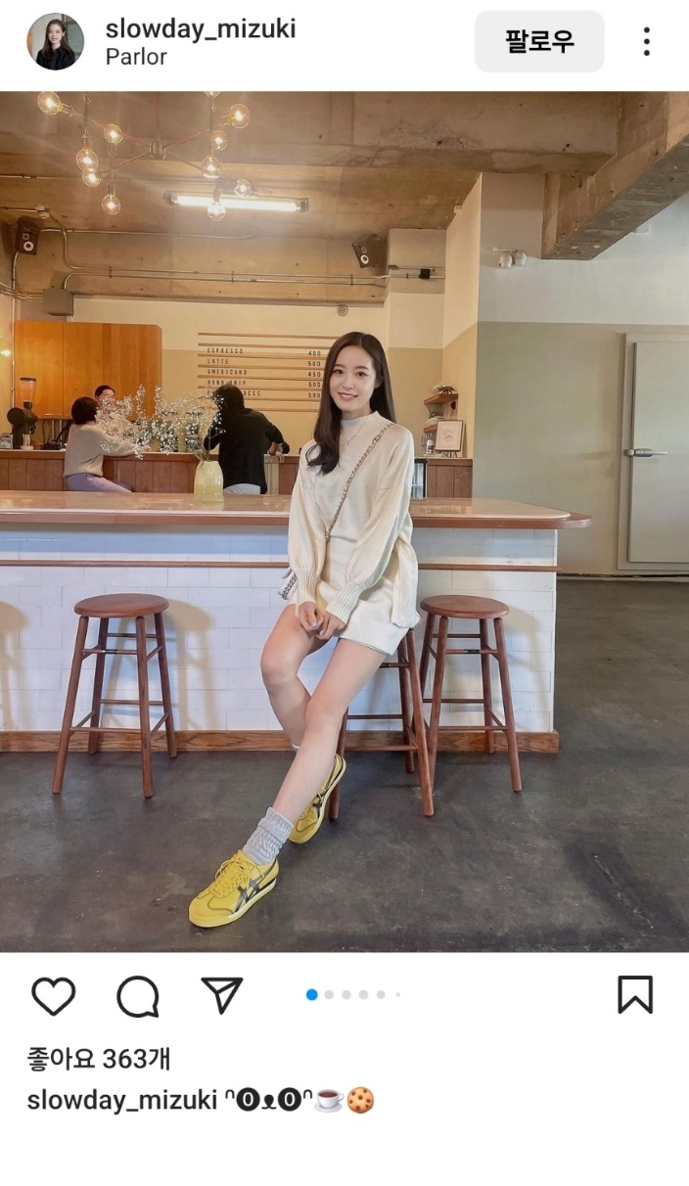
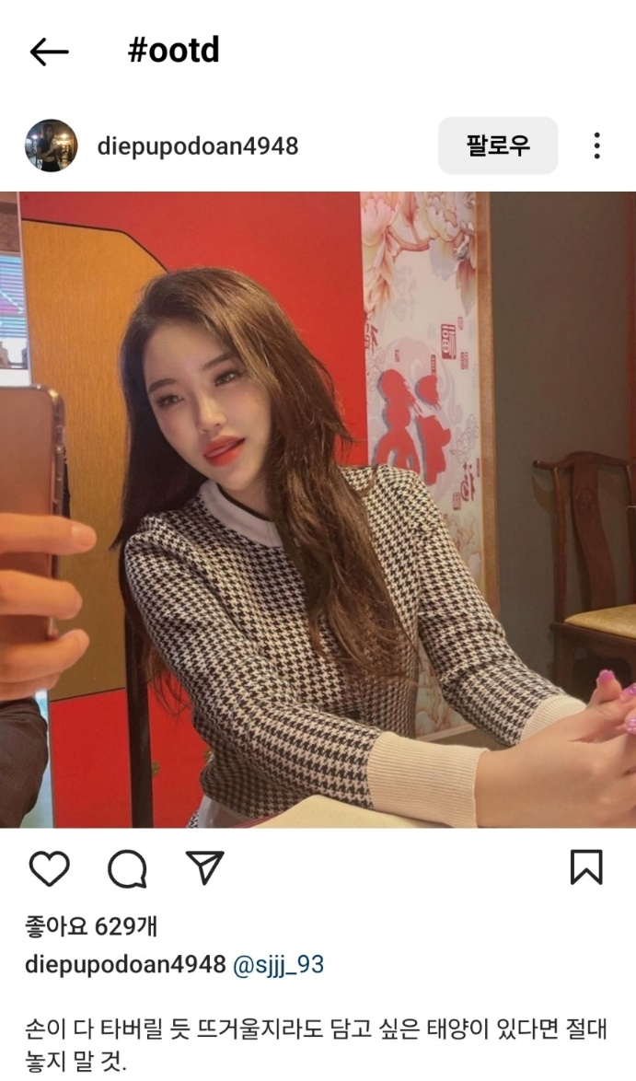
Notes:
차라리 여가시간에 여행.
요즘 메이저한 취미: 인스타

Slide 8
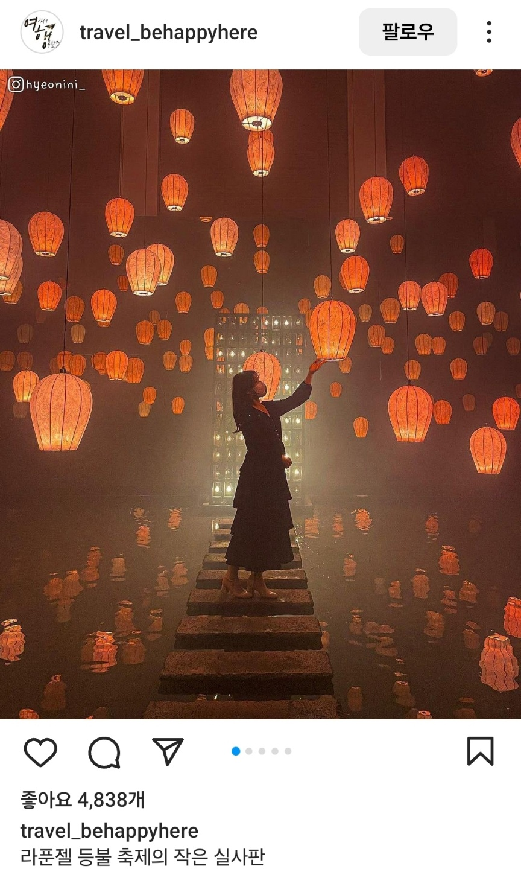
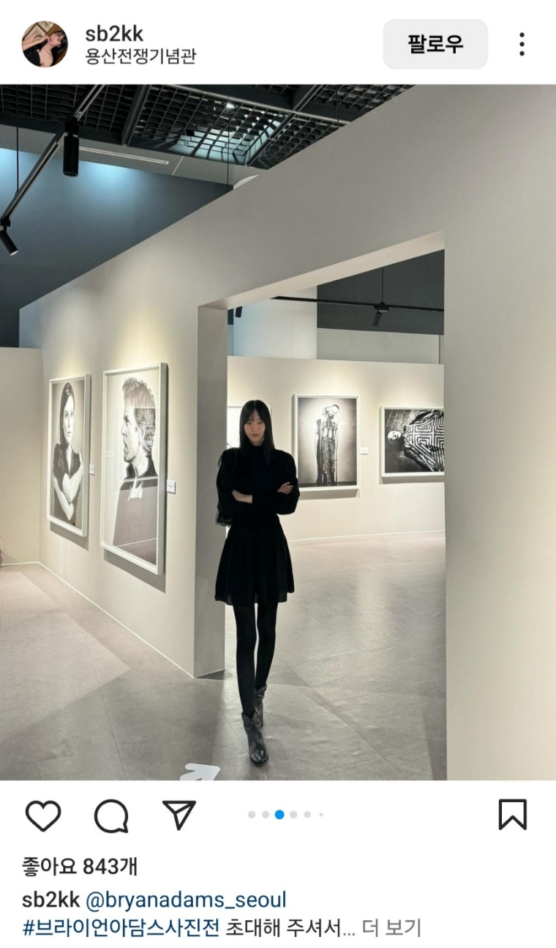
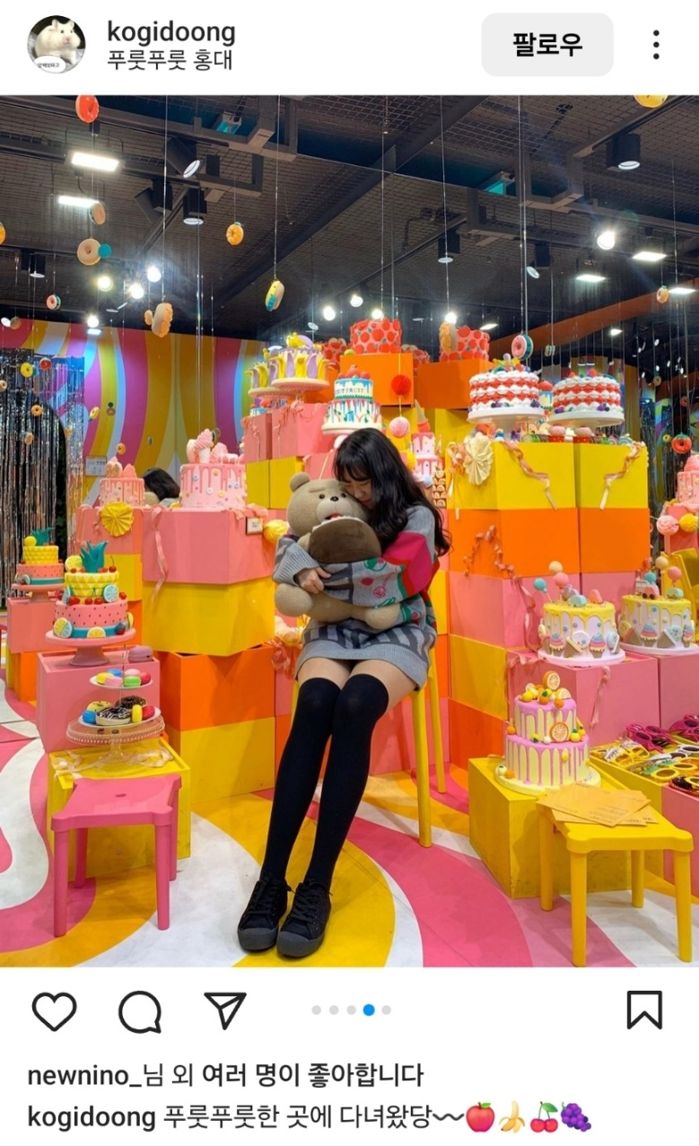

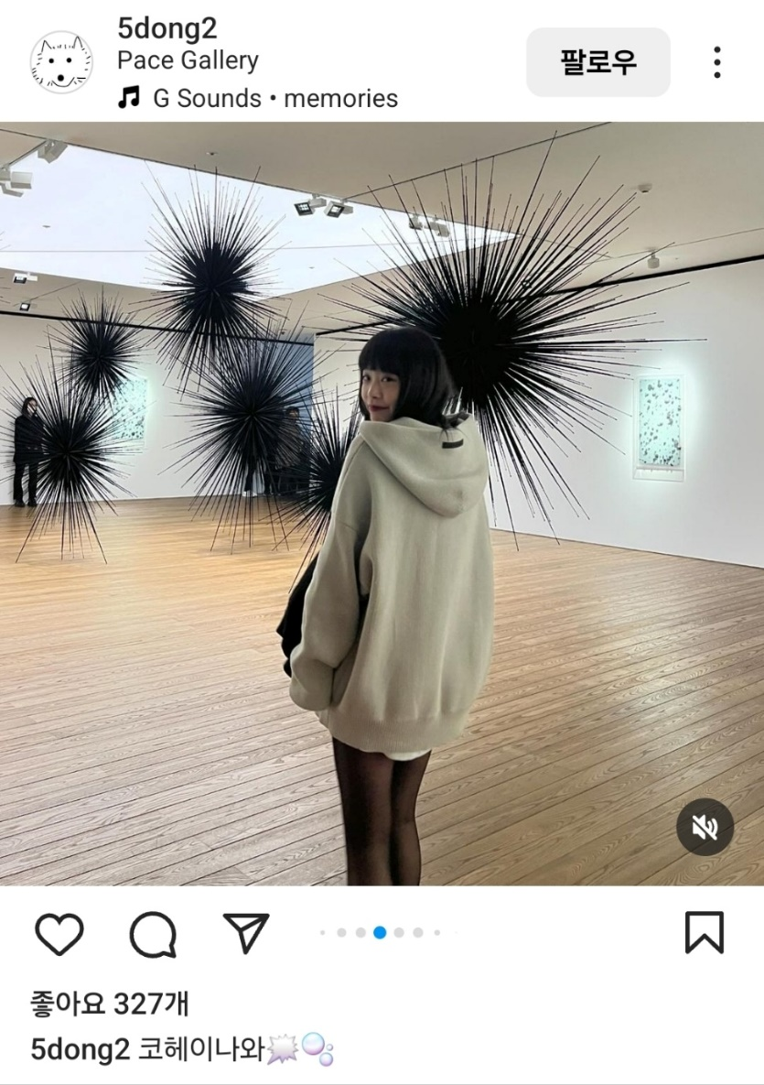

Notes:
전시회에서도 인스타 사진 촬영 가능
참여형 전시회, 캐릭터 전시회도 인기
참여형 전시회- 작품과 더불어 포토존, 체험장을 함께 전시하는 것.

Slide 9
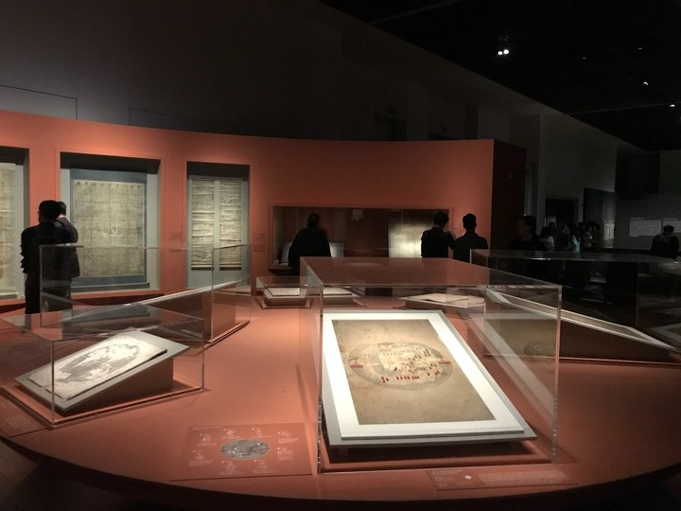
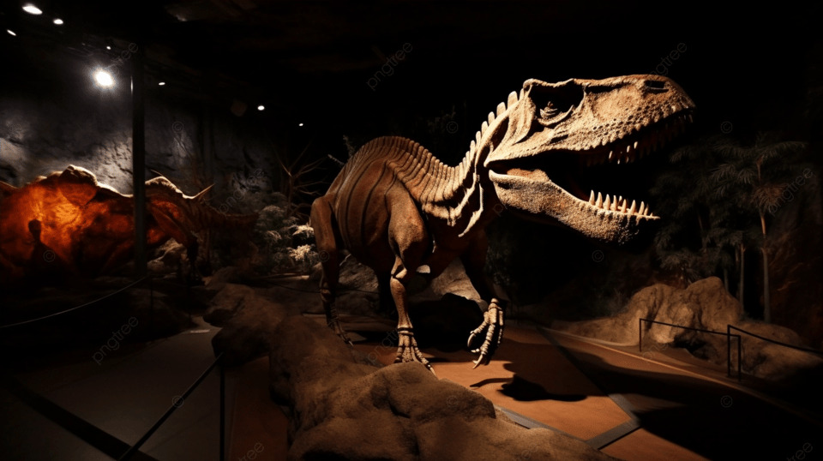
1. 검색이 불편하다
Notes:
하지만 내가 검색할때

Slide 10
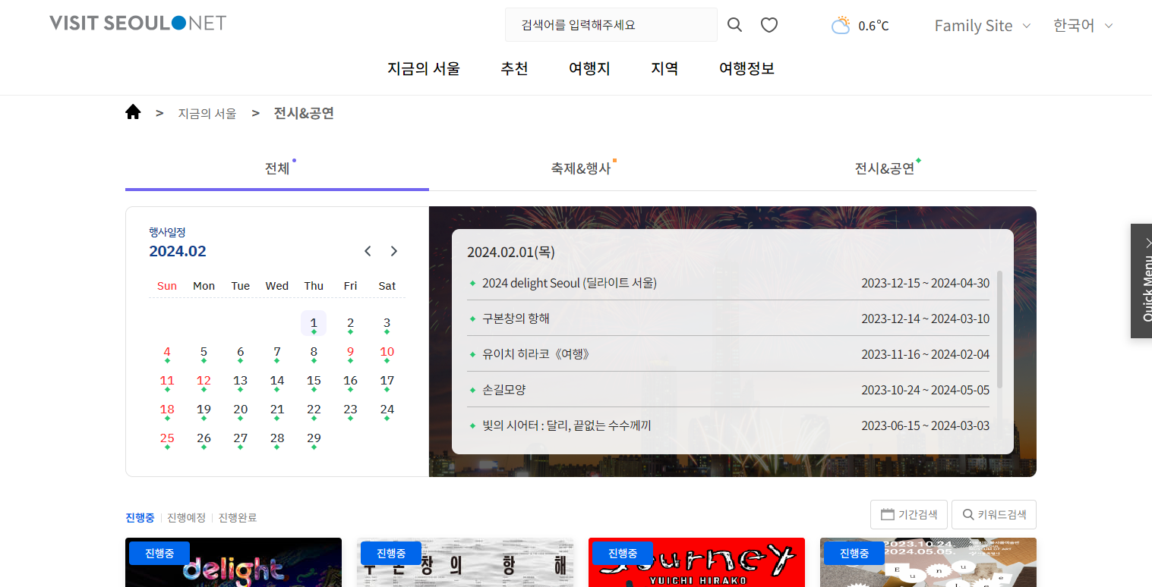
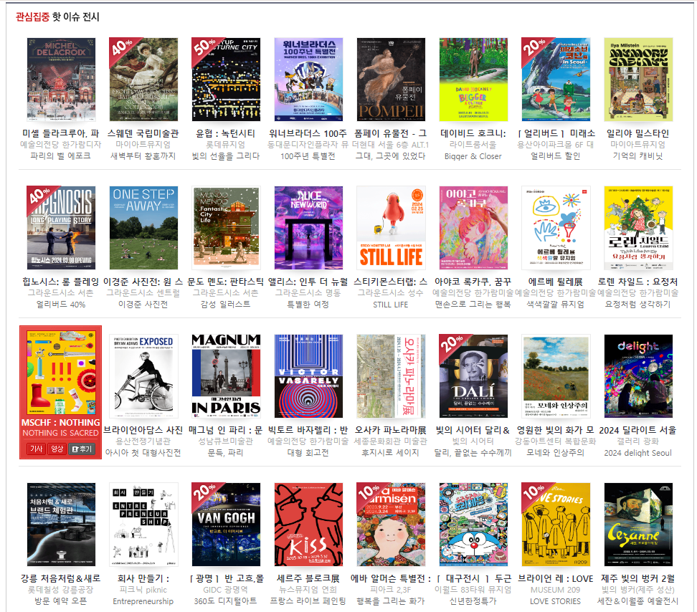
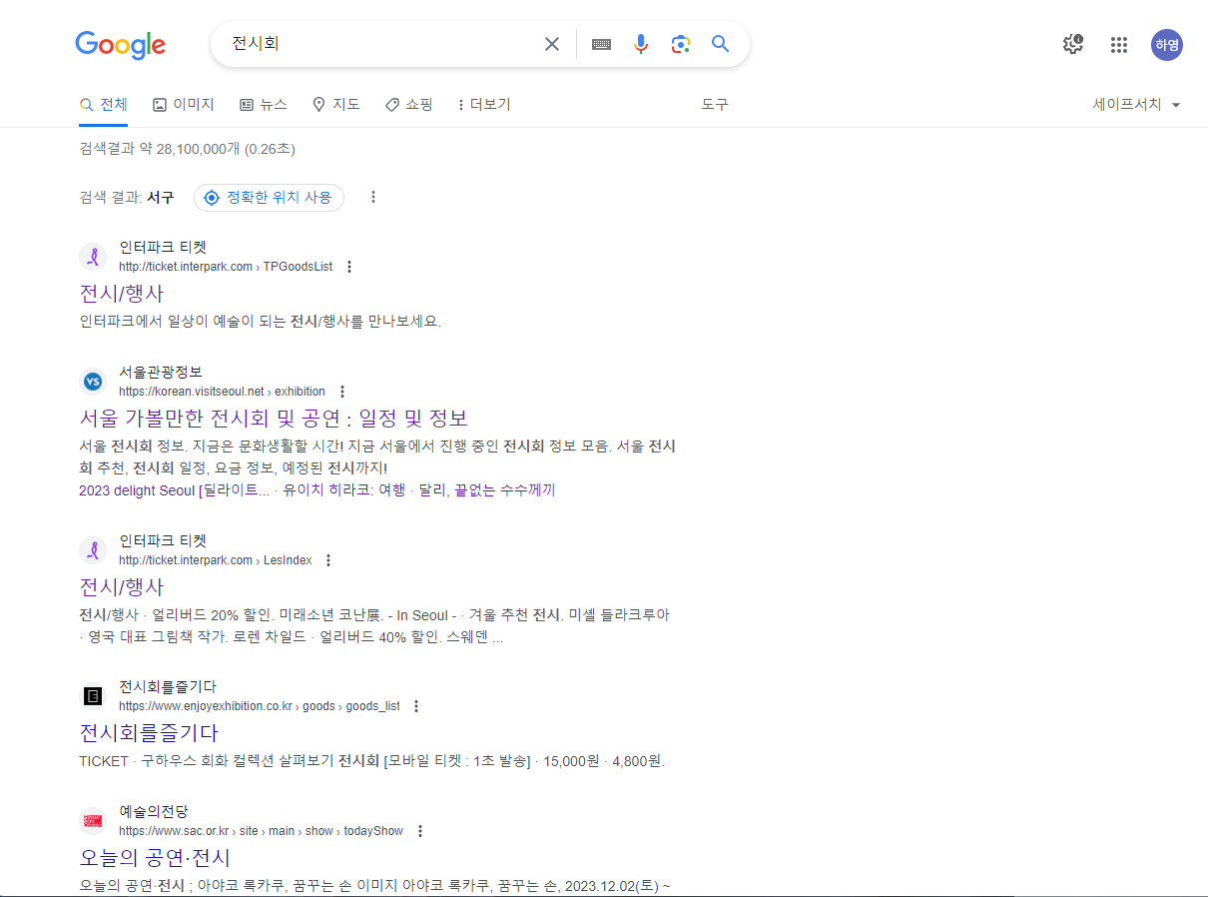
1. 검색이 불편하다
Notes:
구글링
서울페이지: 정보나열b, 하지만 전시회 정보만 나열x
인터파크: 목록나열&다양성b, 일정나열&가격,주소등상세정보 나열p

Slide 11
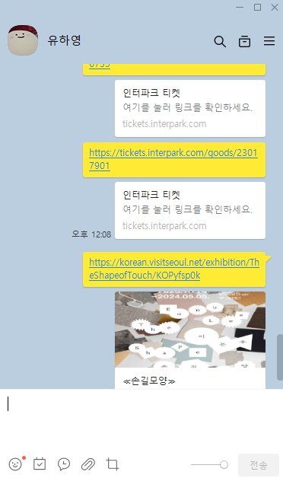
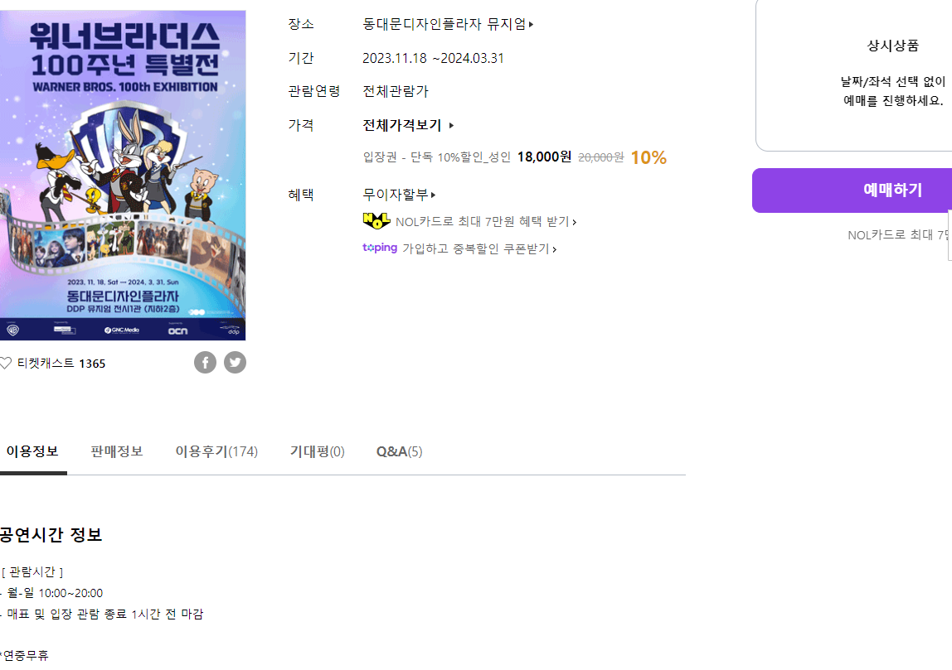
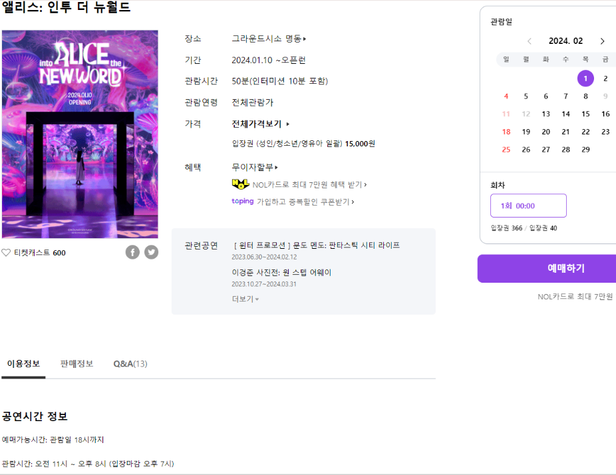
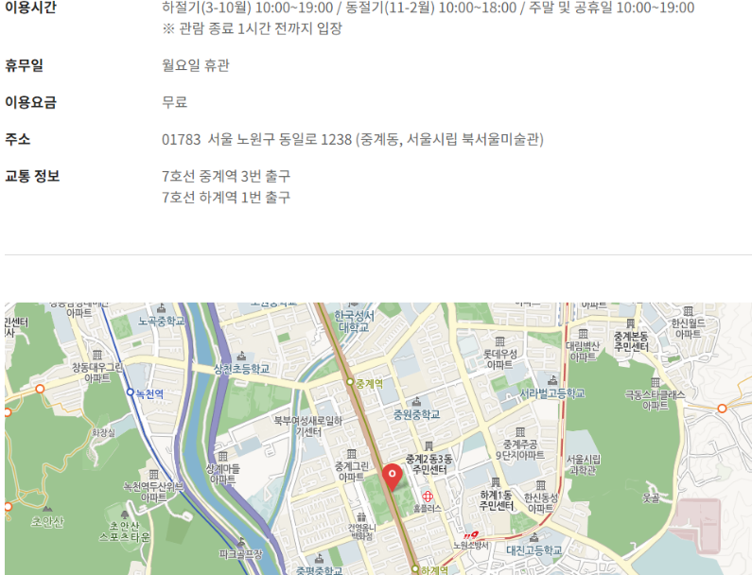
1. 검색이 불편하다
Notes:
선별한 전시회 나에게 보내기
장소, 가격, 전시기간, 관람시간 -> 개별 사이트

Slide 12

2. 선택 고민 시간이 길다
Notes:
정보 나열 후 선택

Slide 13
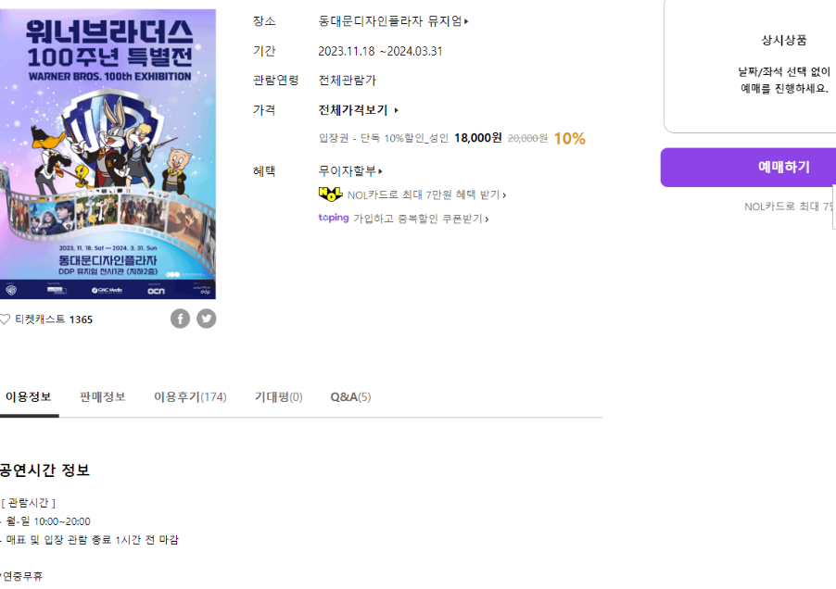

2. 선택 고민 시간이 길다
선택1
선택2
Notes:
2가지로 추렸어도 고민은 길다

Slide 14


2. 선택 고민 시간이 길다
선택1
선택2
Notes:
1 구조물 많음
2 구조물 없음
피피티로는 전시회 비교가 쉽지만 브라우저를 통한 비교는 어려움
-> 전시회는 이미지 비교가 중요!

Slide 15
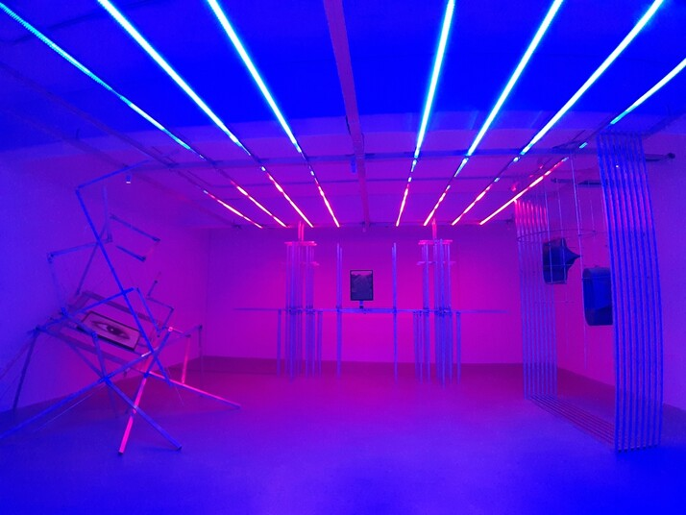

2. 선택 고민 시간이 길다
Notes:
참여형 전시회를 기대하고 막상 가보니 별로였던 예시
별거 없는 전시품
텅빈 전시회

Slide 16
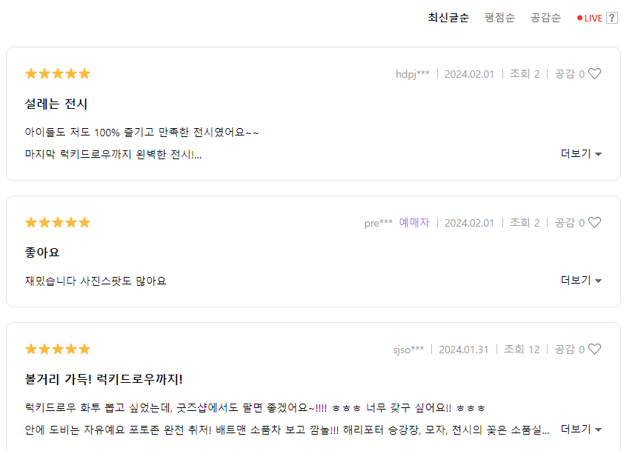
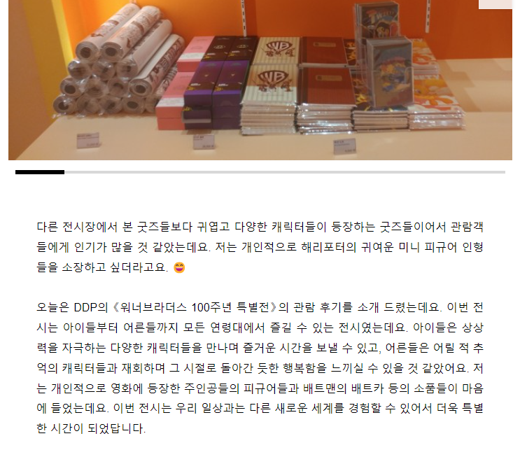
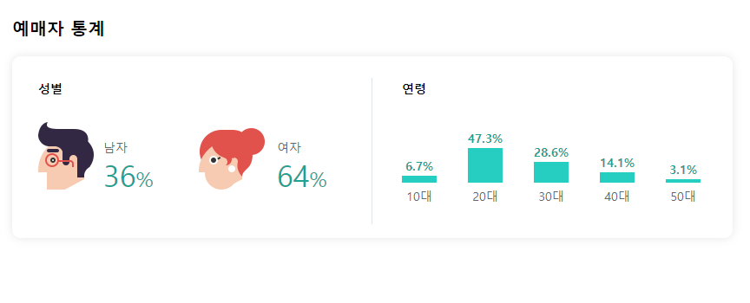
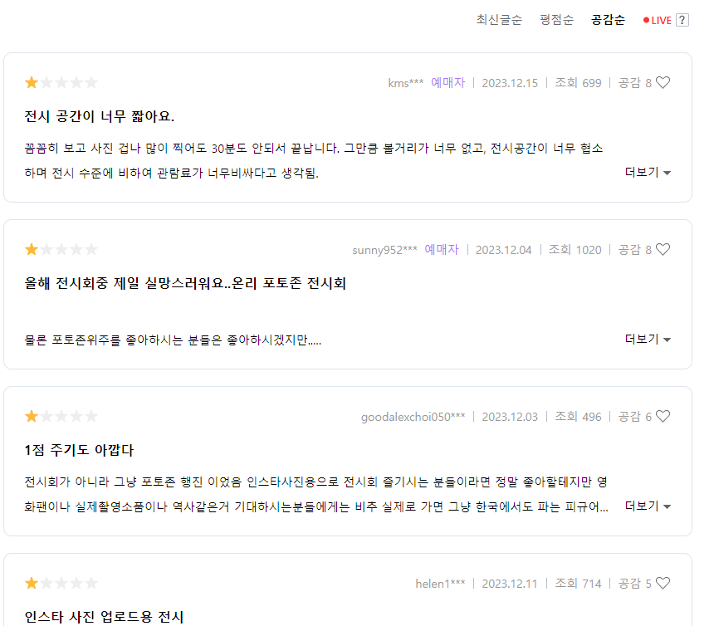
3. 다양한 사이트의 리뷰를 찾기 불편하다.
Notes:
그럴 경우 리뷰 검색
1 예매페이지 리뷰
2 예매페이지 리뷰 공감순
3 네이버 블로그 리뷰
4 예매자 통계

Slide 17
구현 목표
검색
비교
리뷰 모아보기
Notes:
지역별, 예매자 연령별등 필터 검색
관심 전시회 비교
한 페이지 내에 여러 리뷰 구현

Slide 18
검색
지역별 검색 필터
지역별 전시회 모아보기 (전시회 종류, 전시기간 등..)
지역별 미술관 선택
검색된 전시회들 정보 나열
전시기간
관람시간
장소
예매자 통계
Notes:
1번 검색 필터
2번 검색된 전시회들

Slide 19
비교
찜한 전시회들 나열&비교
주소 비교 (미술관 별 선택장소와의 거리 비교 등)
가격 비교
이미지&컨셉트 비교
상세정보(특징) 비교
Notes:
검색된 전시회들 중 비교하고 싶은 전시회들을 찜한 전시회 목록으로 이동
전시회 특성상 전시회 이미지(그림정보)가 중요.
주소, 가격등 사소한 정보부터 전시회 컨셉, 이미지의 중요한 정보까지 쉽게 비교.
굿즈판매등 상세정보(전시회 특징) 비교

Slide 20
리뷰 모아보기
다양한 사이트에 흩어진 리뷰 모아보기
네이버 블로그&카페, 다양한 예매페이지 내부 리뷰등..
Notes:
다양한 사이트 리뷰 모으기

Slide 21
데이터 API & 사용계획
서울 열린데이터 광장
https://data.seoul.go.kr/together/mypage/actkeyMng_ss.do
공공데이터 포털
https://www.data.go.kr/index.do
문화공공데이터광장
https://www.culture.go.kr/data/main/main.do
문화포털
https://www.culture.go.kr/index.do
Notes:
주로 오픈 api를 모은 사이트 목록

Slide 22
서울 열린데이터 광장
서울시립미술관 전시 정보 (국문) (xml/json)
서울시립미술관 서소문본관 및 분관의 전시정보(전시명, 전시기간, 전시장소, 전시 상세내용)를 조회
서울시 문화행사 공공서비스예약 정보 (xml/json)
서울시 및 산하기관, 자치구의 문화행사 예약정보, 데이터별 [바로가기 URL]항목을 통해 해당정보 상세내용 조회
서울시 박물관, 미술관 인허가 정보 (xml/json)
예술품 또는 미술품 등 자료를 수집ㆍ보존ㆍ진열하여 일반인에게 전시하는 시설정보
Notes:
서울 열린 데이터 광장에서 활용가능한 오픈 api목록

Slide 23
서울 열린데이터 광장
서울시 세종문화회관 공연 및 전시 정보 (xml/json)
세종문화회관의 공연 및 전시 정보 데이터
서울시 종로구 문화행사 공공서비스예약 정보 (xml/json)
종로구의 문화행사 예약정보, 데이터별 [바로가기 URL]항목을 통해 해당정보 상세내용 조회
서울시립미술관 소장품 정보
기타 서울시 여러구 문화행사 공공서비스 예약 정보

Slide 24
공공 데이터 포털
대전관광공사_대전광역시 유니크베뉴 현황 (xml/json)
행사장소를 발굴하여 국제회의, 컨벤션, 전시회 등 MICE 개최지, 유니크베뉴 현황 정보
한국문화정보원_공연전시정보조회서비스 (xml)
기간별전시목록조회, 지역별전시목록조회, 분야별전시목록조회 등..
문화체육관광부_전시정보(국립현대미술관) (xml)
문화체육관광부 및 지자체 보유 문화관련 공공데이터
제주특별자치도_제주특별자치도 전시문화행사정보 (xml/json)
제주도 전시 정보와 관련한 분류, 요금, 장소, 문의처 등의 정보
Notes:
공공 데이터 포털에서 활용가능한 오픈 api목록

Slide 25
공공 데이터 포털
대구광역시_전시정보 (json)
대구 전시 캘린더 정보, 시작일, 종료일, 행사유형, 관리비용, 장소 등…
제주특별자치도_제주문화예술진흥원 공연/전시 정보 (xml)
제주문화예술진흥원 전시회장에서 진행 중인 전시 정보
경기도 문화 전시 현황 (xml)
경기도 내의 문화예술법인, 문화예술회관등 문화관련 현황 정보
기타 전시 정보 오픈 api

Slide 26
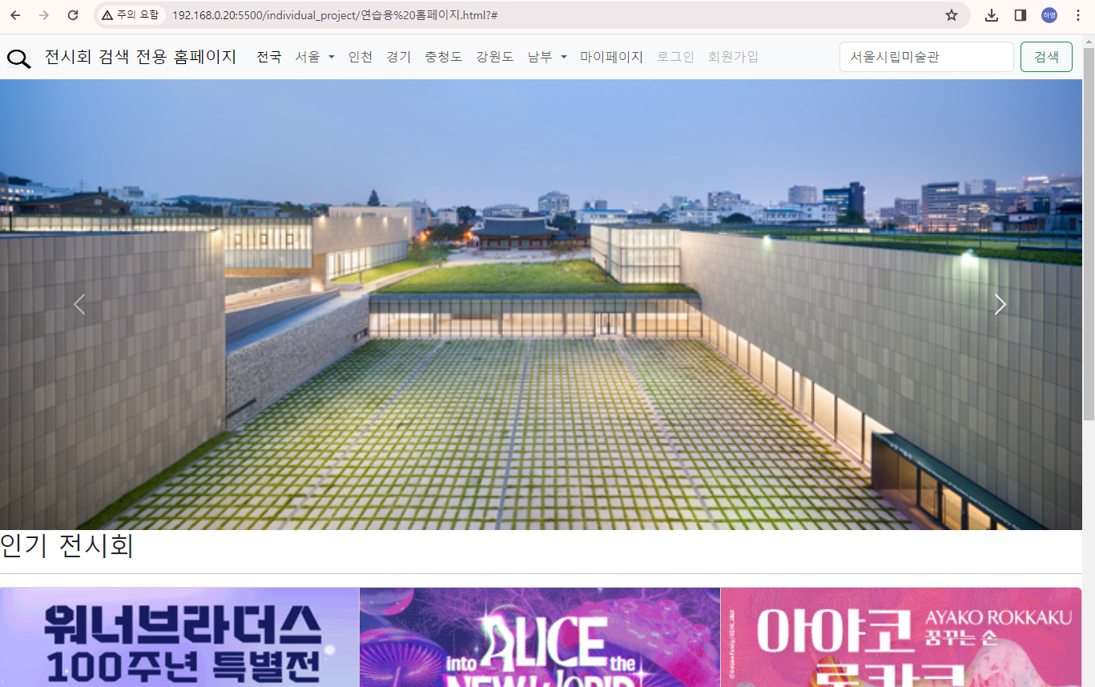
메인 UI & 기능
Notes:
연습용홈페이지에 bootstrap으로 메인 UI를 디자인.
로고, 홈페이지이름, 상단메뉴, 회원가입>로그인>마이페이지, 검색
자동으로 넘어가는 미술관 사진

Slide 27
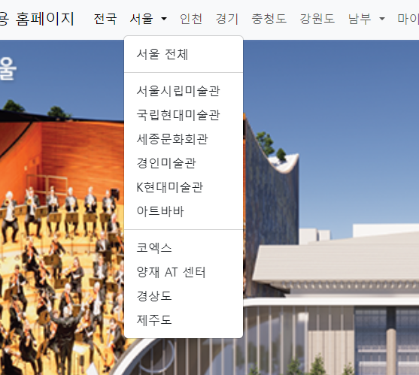
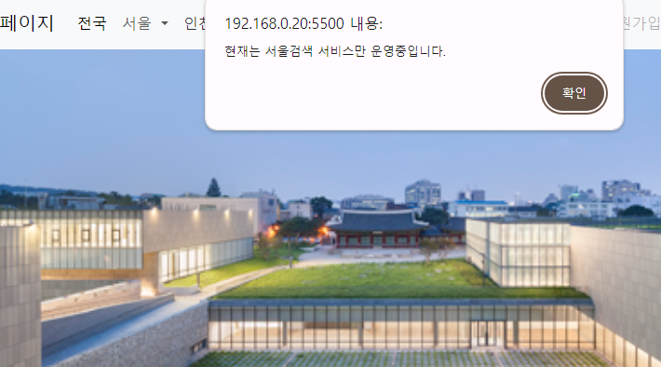
메인 UI & 기능
Notes:
서울드롭바, 그 외 다른 버튼 클릭시.

Slide 28
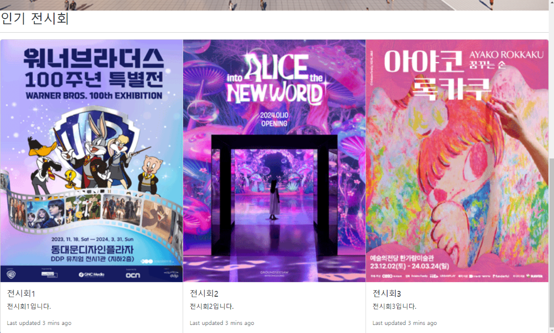
메인 UI & 기능
Notes:
인기 전시회 카드형식 나열
인기 전시회 왼쪽에 (검색 필터 or 페이지내부 이동) 메뉴바를 1개 더 만들까 생각중

